Slide 1


Engenharia de Software

Slide 2

Engenharia de Software
Janaina Freitas

Slide 3
Unidade IV
Diagrama de Atividades

Slide 4
Diagrama de Atividades
Segundo Guedes (2011, p. 277), “o diagrama de atividades ajuda na modelagem de atividades que podem ser um método, ou um algoritmo ou mesmo um processo completo”.
Está ligado, também, a descrição de computação procedural, a modelagem organizacional para engenharia de processos e ao workflow.

Slide 5

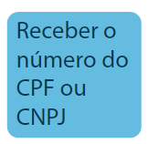
Componentes do Diagrama de Atividades
Atividade: representada por um retângulo com bordas arredondadas. Pode receber vários tipos de comportamentos: ocorrências de funções aritméticas, comportamento de atividades, ações de comunicação, a leitura e gravação de atributos ou até mesmo a instanciação.
Nó de Ação: um nó de ação representa um passo, uma etapa que deve ser executada em uma atividade. Um nó de ação é atômico, não podendo ser decomposto.

Slide 6

Componentes do Diagrama de Atividades
Fluxo de Controle: representado por uma seta que realiza a ligação entre dois nós, local onde passam sinais de controle do nó antigo apontando para o novo.
No fluxo de controle, pode-se, também, descrever a condição ou restrição.

Slide 7

Componentes do Diagrama de Atividades
Nó Inicial : representado por um círculo preenchido, o nó inicial visa demonstrar o início do fluxo da atividade invocada. Temos o nó inicial acoplado a um fluxo de um sistema.

Slide 8
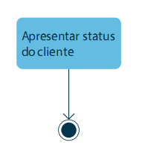
Componentes do Diagrama de Atividades
Nó de Final de Atividade: tipo nó de controle e representado por um círculo preenchido por outro, o nó de final de atividade é utilizado para representar que o fluxo de uma atividade acabou.

Slide 9
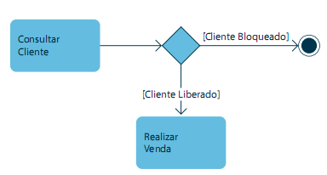
Componentes do Diagrama de Atividades
Nó de Decisão: grande maioria dos fluxos de um sistema oferece possibilidades de percurso ou condições. Representação: símbolo de losango para simbolizar as possíveis condições que aquele ponto do sistema nos oferece.

Slide 10
Componentes do Diagrama de Atividades
Nó de Decisão: grande maioria dos fluxos de um sistema oferece possibilidades de percurso ou condições. Representação: símbolo de losango para simbolizar as possíveis condições que aquele ponto do sistema nos oferece.

Slide 11
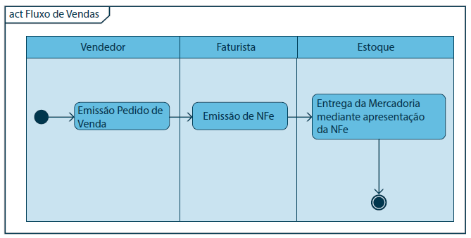
Componentes do Diagrama de Atividades
Partição de Atividade

Slide 12
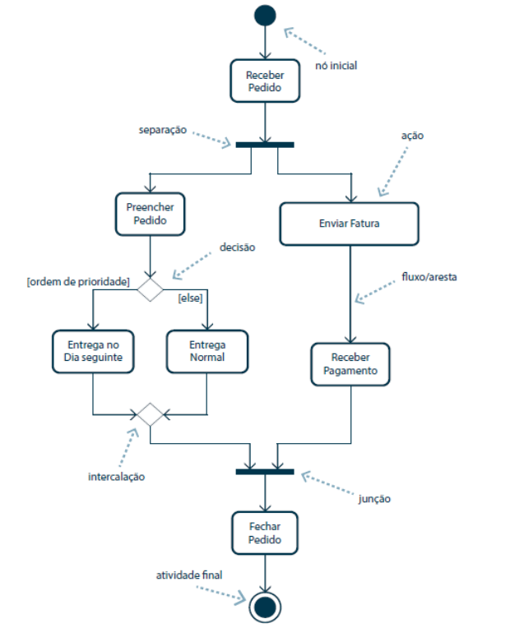
Diagrama de Atividades - Exemplo

